Slide 1
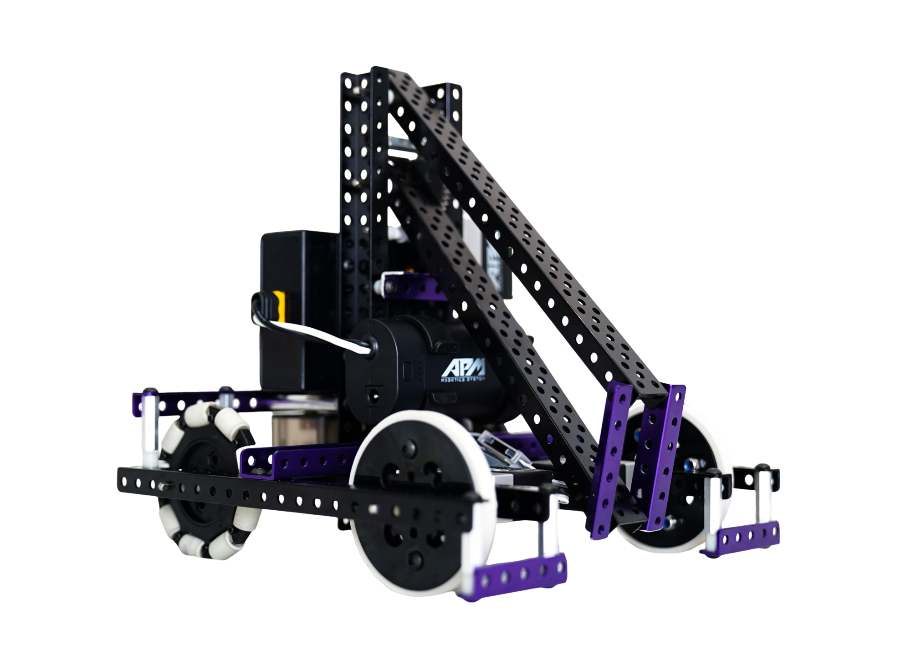


超能投手得分王
APM Robotics Exploration
APM ROBOTICS SYSTEM
APM 系列课程体系 AI × Robotics × Engineering

Slide 2
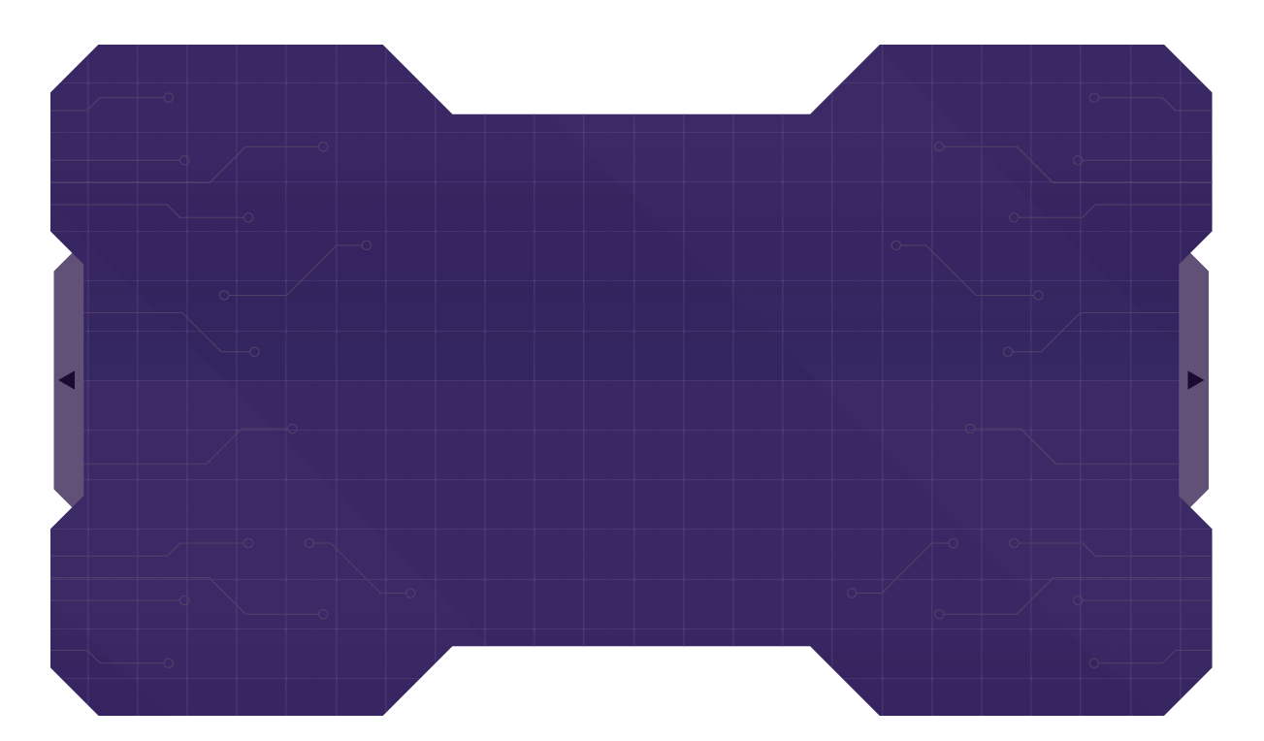
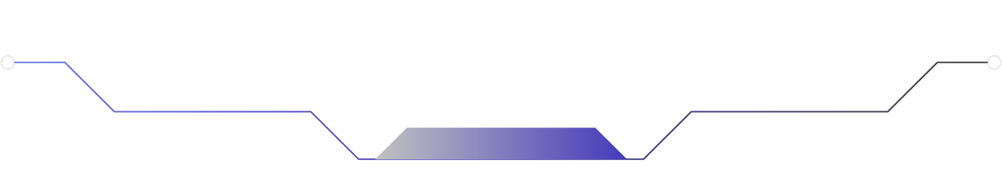
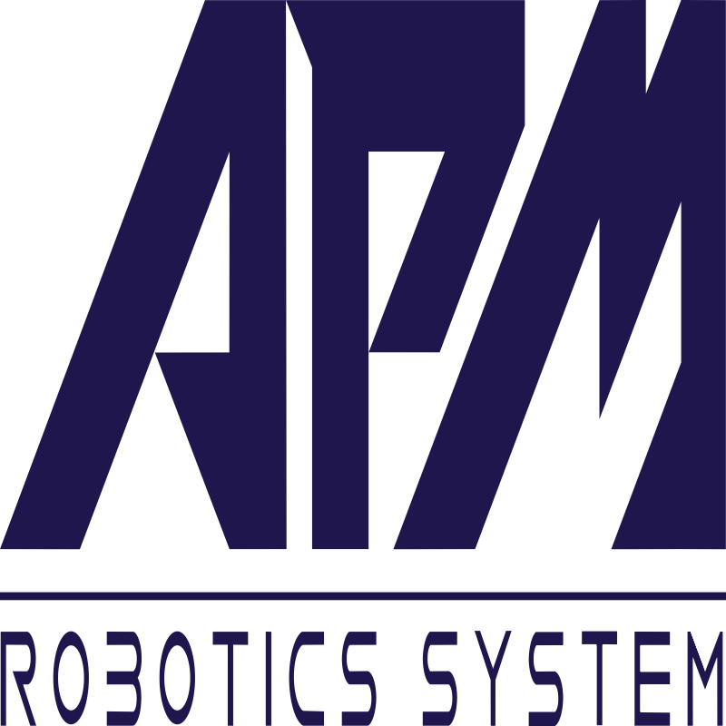
课程目标
学习轴、齿轮、铝材之间的连接固定；
学习编写程序设置马达旋转指定时间，停止一段时间再复位准备下一次投掷；
调整电机旋转功率，实现 “投远球（3 秒旋转）” 和 “投近球（1.5 秒旋转）” 切换；2. 增加 “投球提示”，投球后蜂鸣器响 1 声；

Slide 3
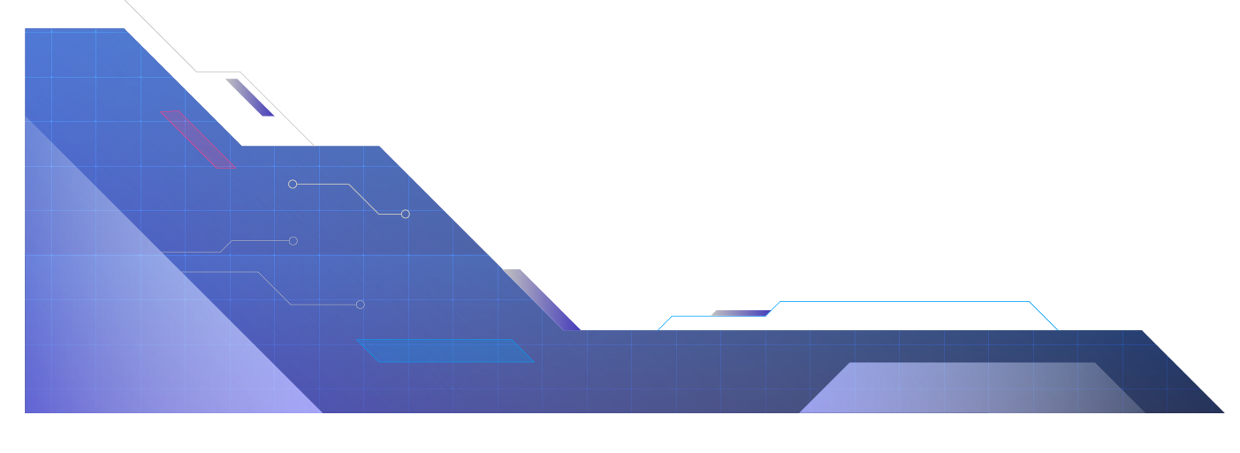
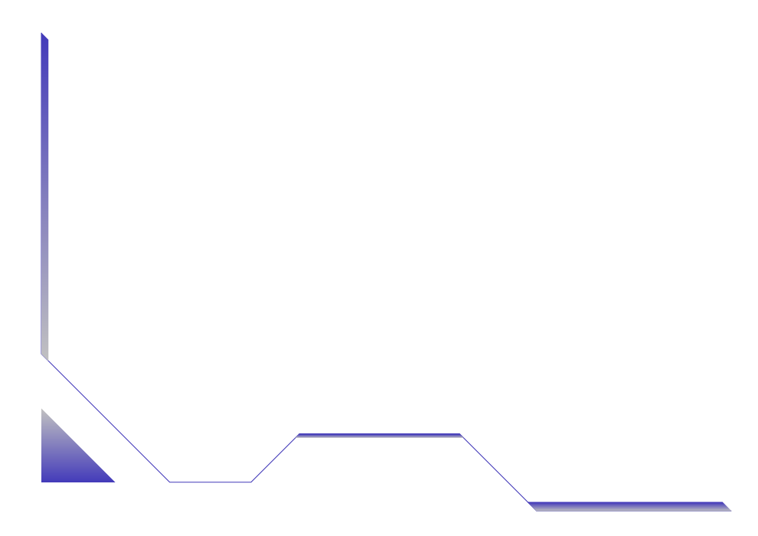
课程目录
情景导入
学习新知
模型搭建
程序设计
成果展示

Slide 4
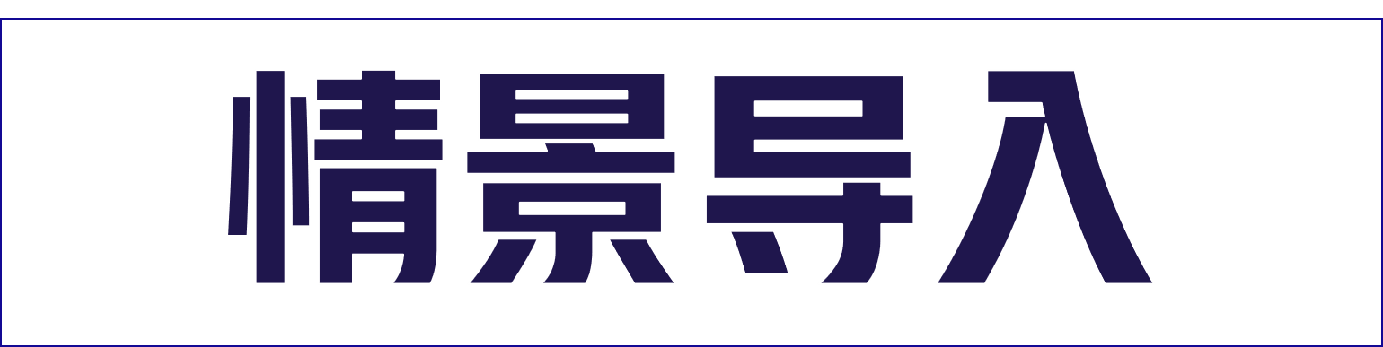

Slide 5
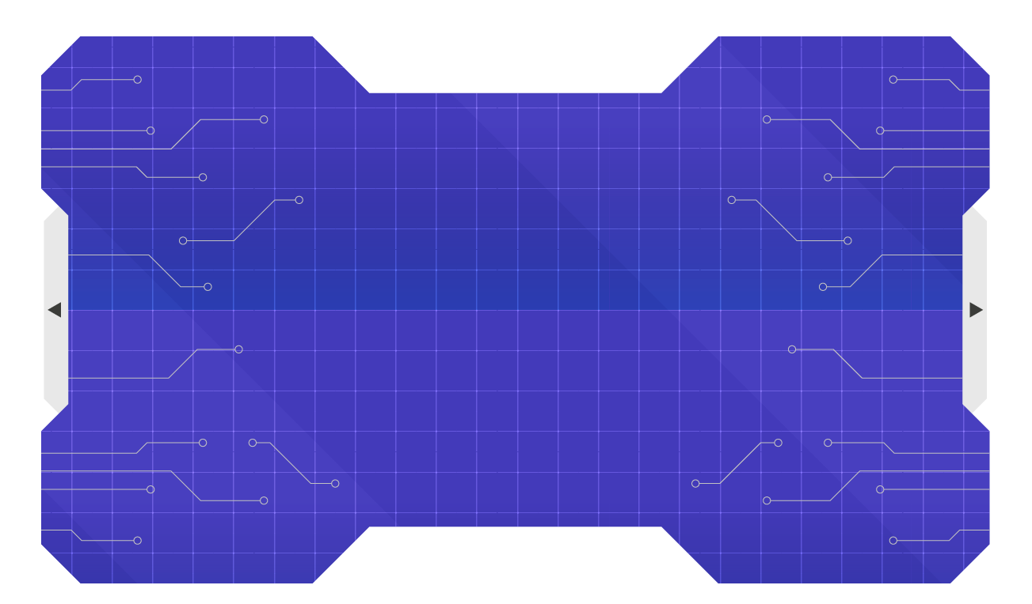
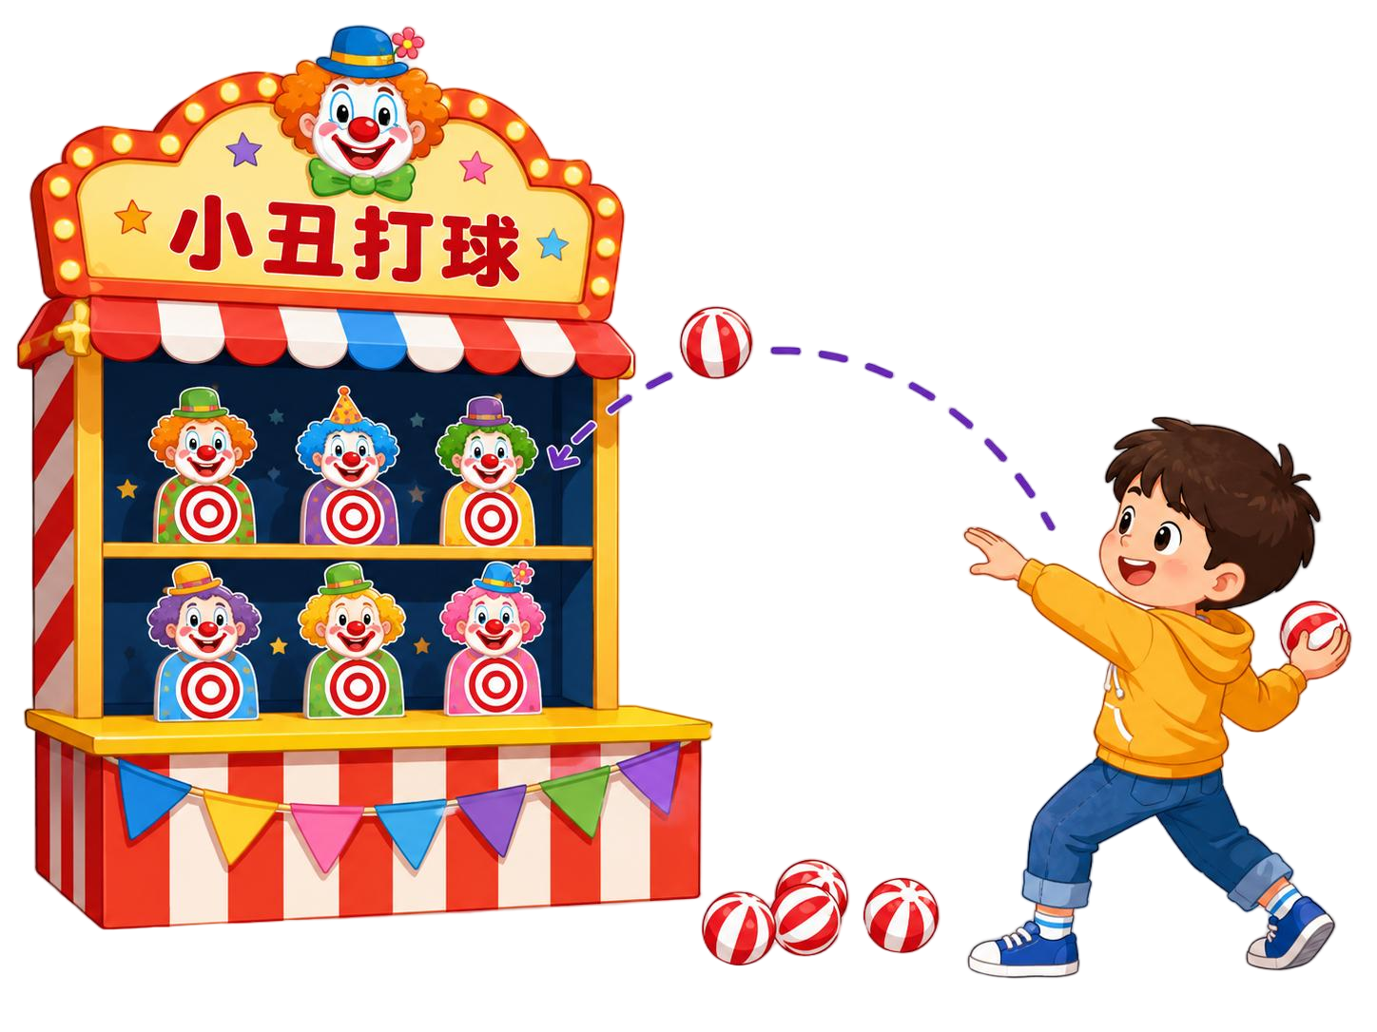
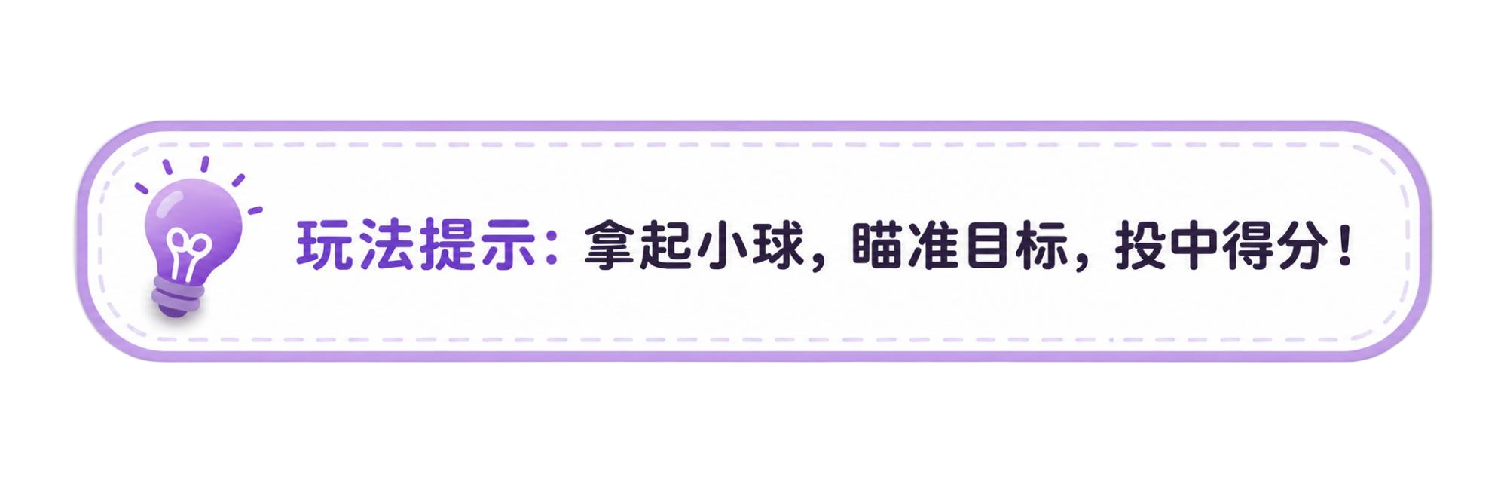
你们知道下面的游乐设备怎么玩的吗？

Slide 6
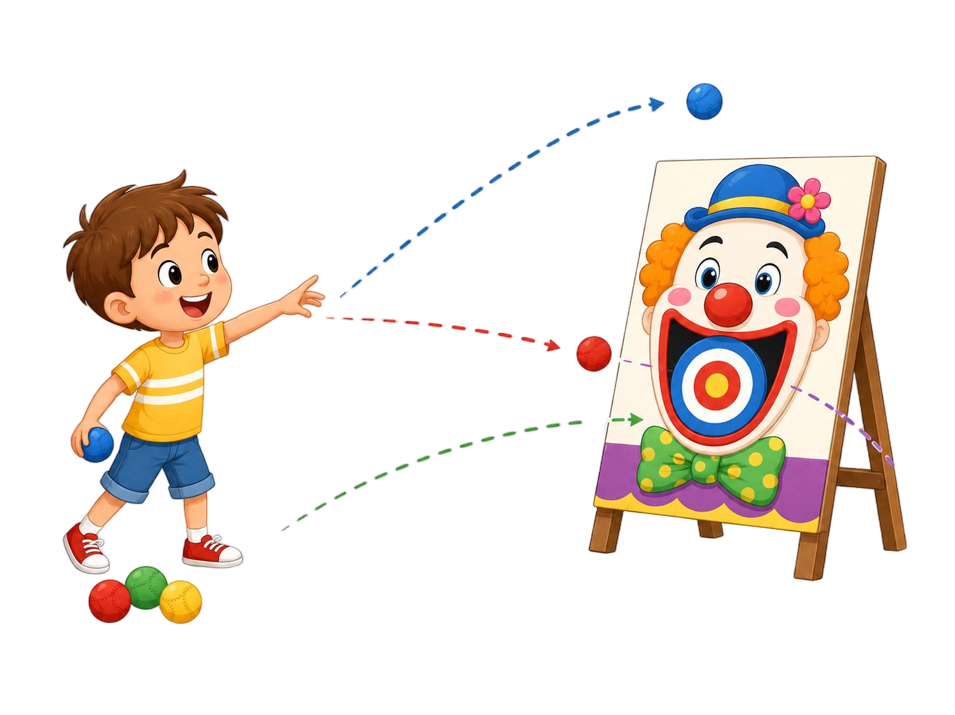

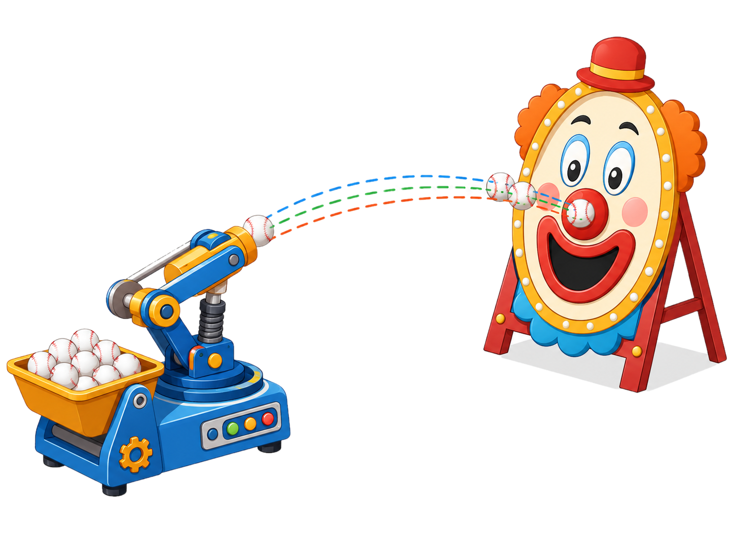
设计投球装置 使其更加精准！

Slide 7


Slide 8
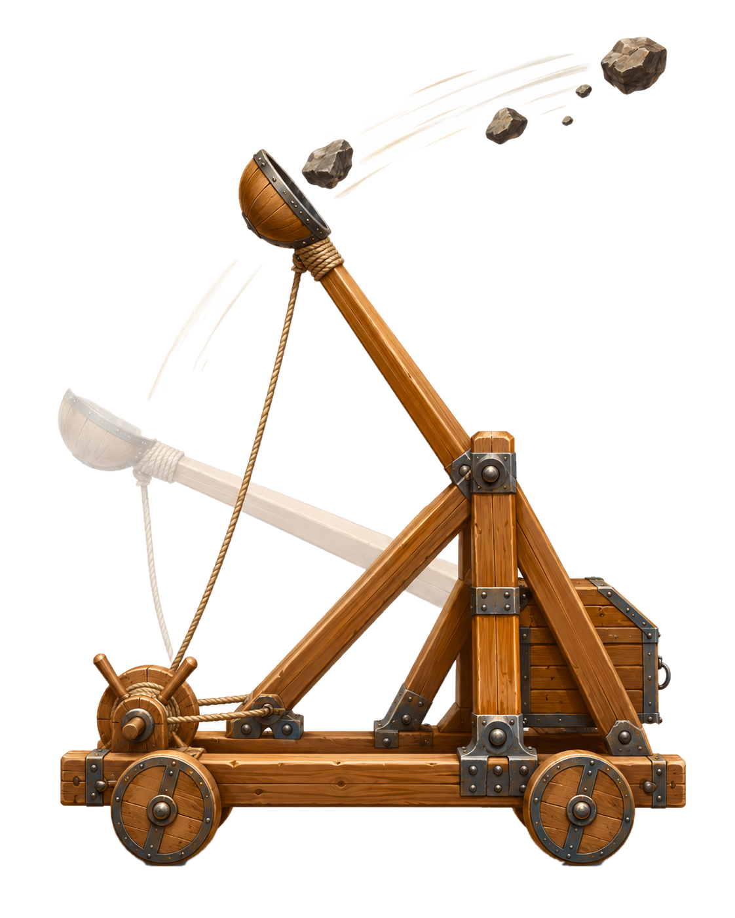


学习新知
说一说，投石器使用了什么结构原理？
在此输入内容，确保信息清晰简洁，便于观众快速理解。文字应简明扼要，突出重点，搭配合适的字体和配色，提升可读性。
杠杆：
一根硬棒绕着一个固定的点进行旋转，叫作杠杆。

Slide 9

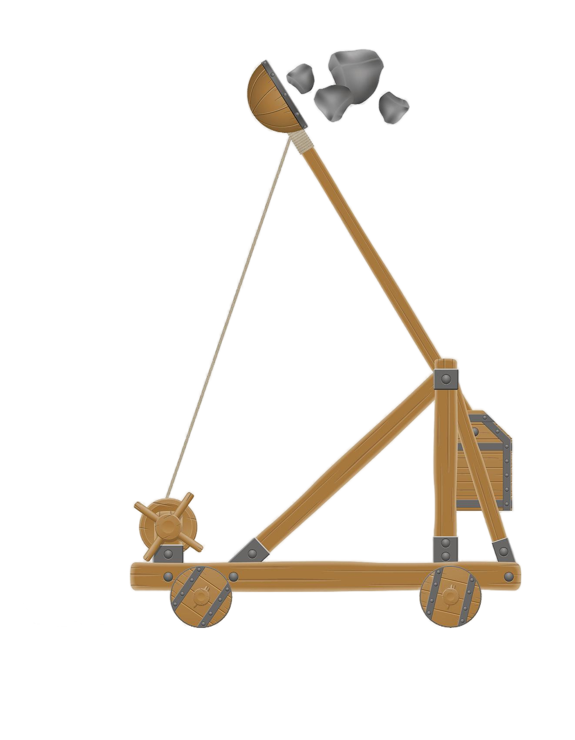
学习新知
说一说，投石器使用了什么结构原理？
费力杠杆
动力臂
阻力臂大于动力臂，平衡时动力大于阻力。虽然费力，但是节省距离。
动力
支点
阻力
阻力臂

Slide 10
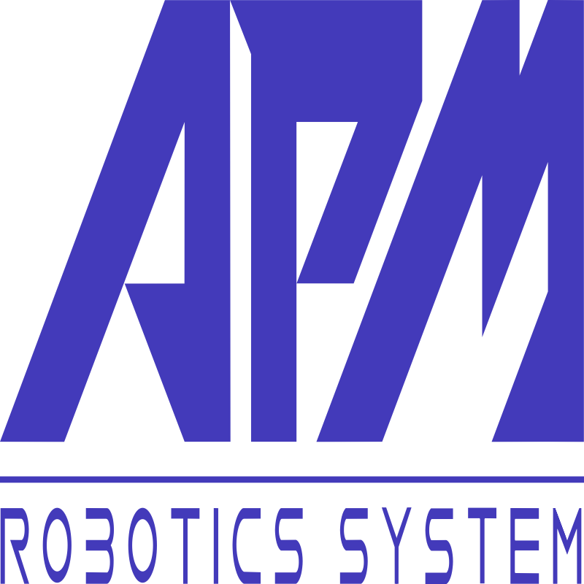
学习新知
投石器发射最远的最佳角度是多少?
  理论上45° 发射角度最优,实际制作中需通过90°-135° 旋转角度与精准释放机制的配合,确保弹丸以38°-45°仰角射出,以获得最远射程。

Slide 11


Slide 12
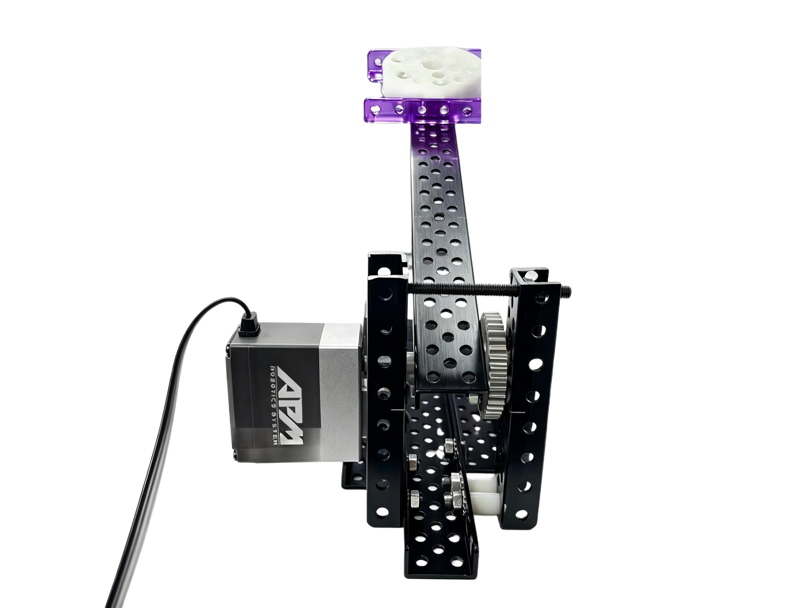
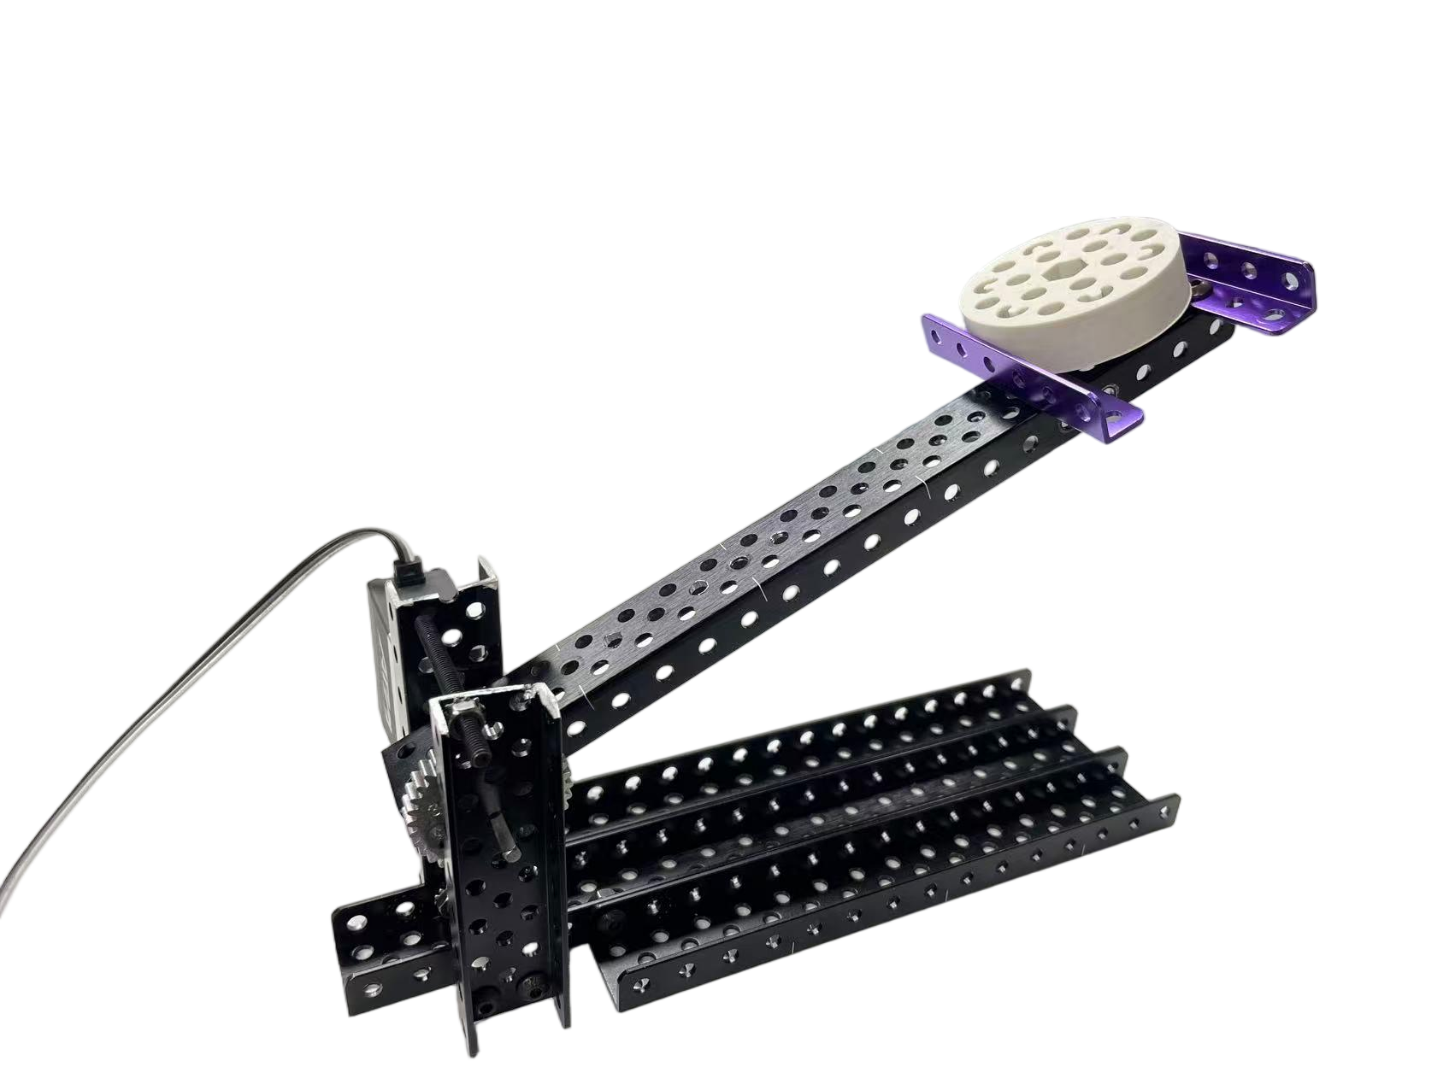
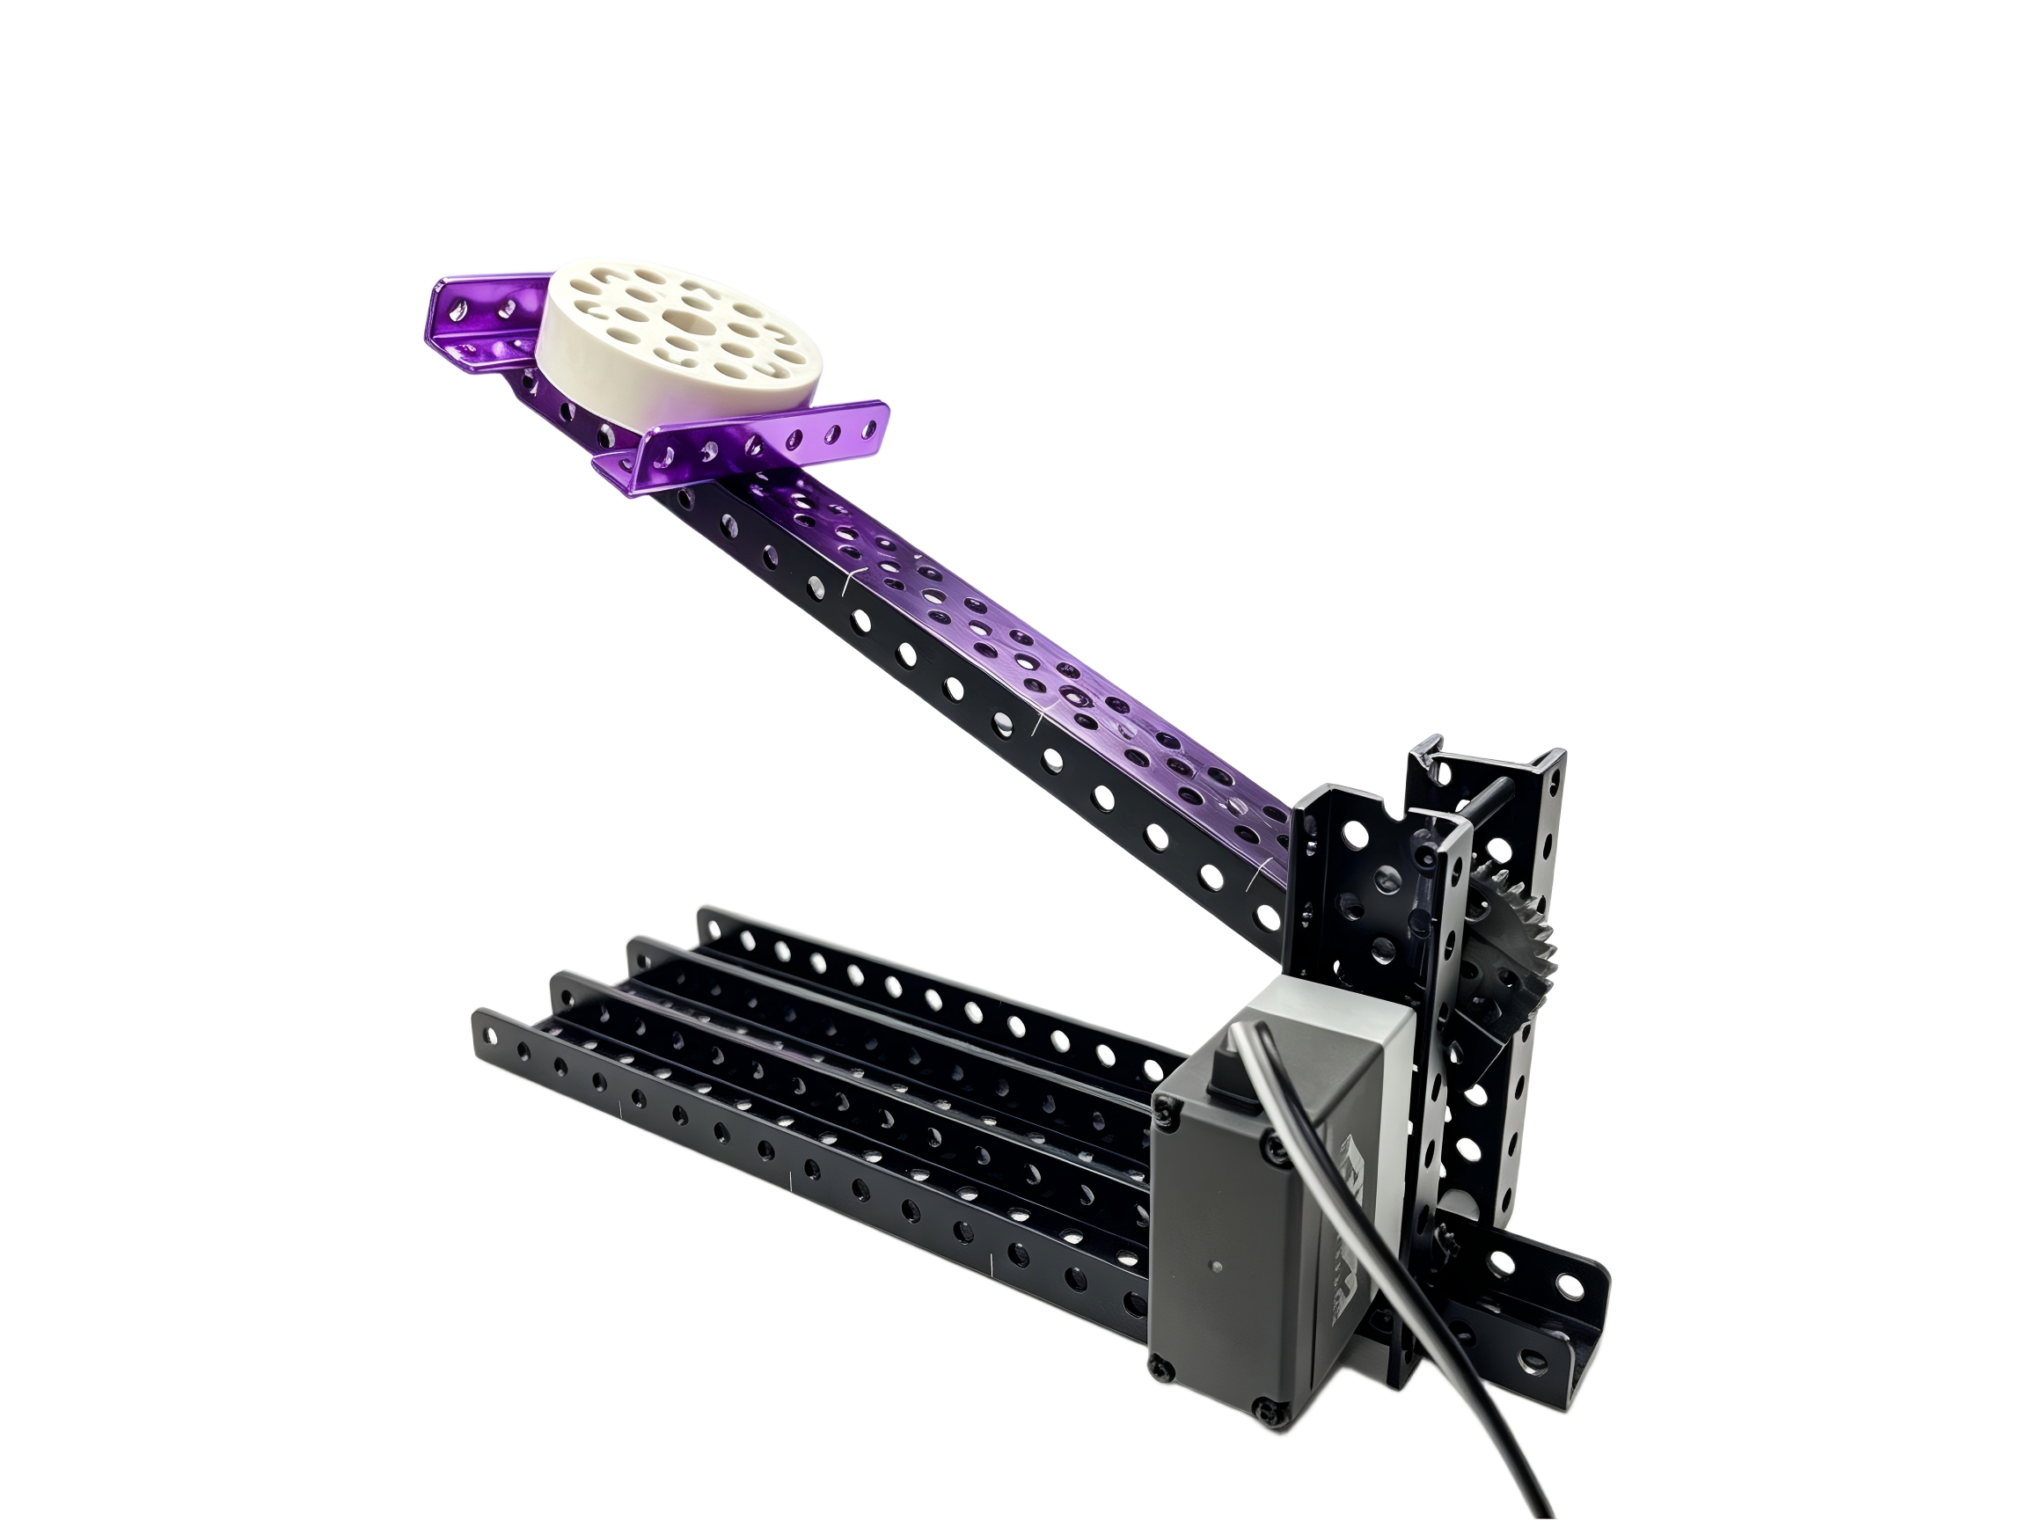
模型搭建

Slide 13



Slide 14

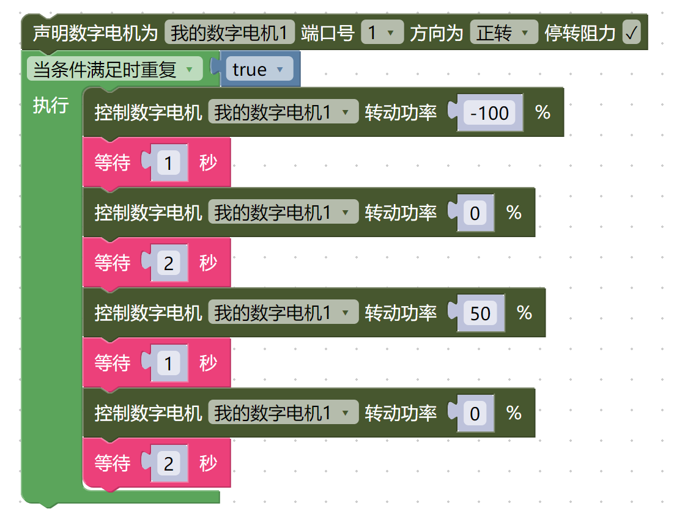
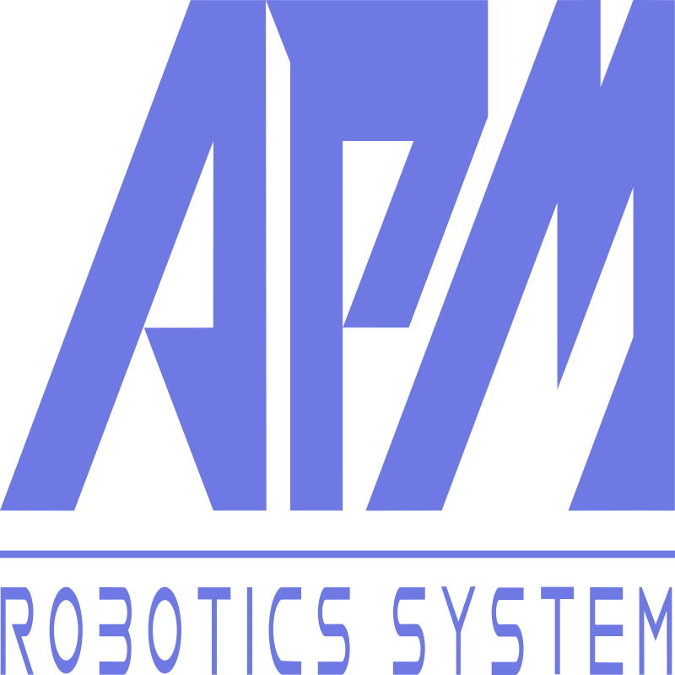
完成

Slide 15

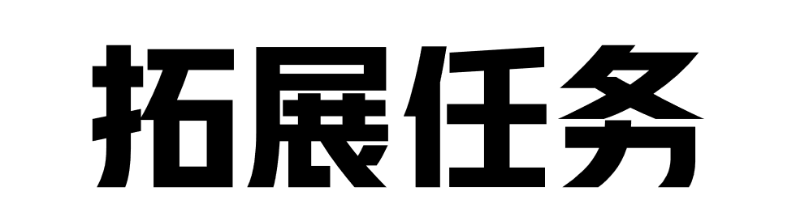

Slide 16
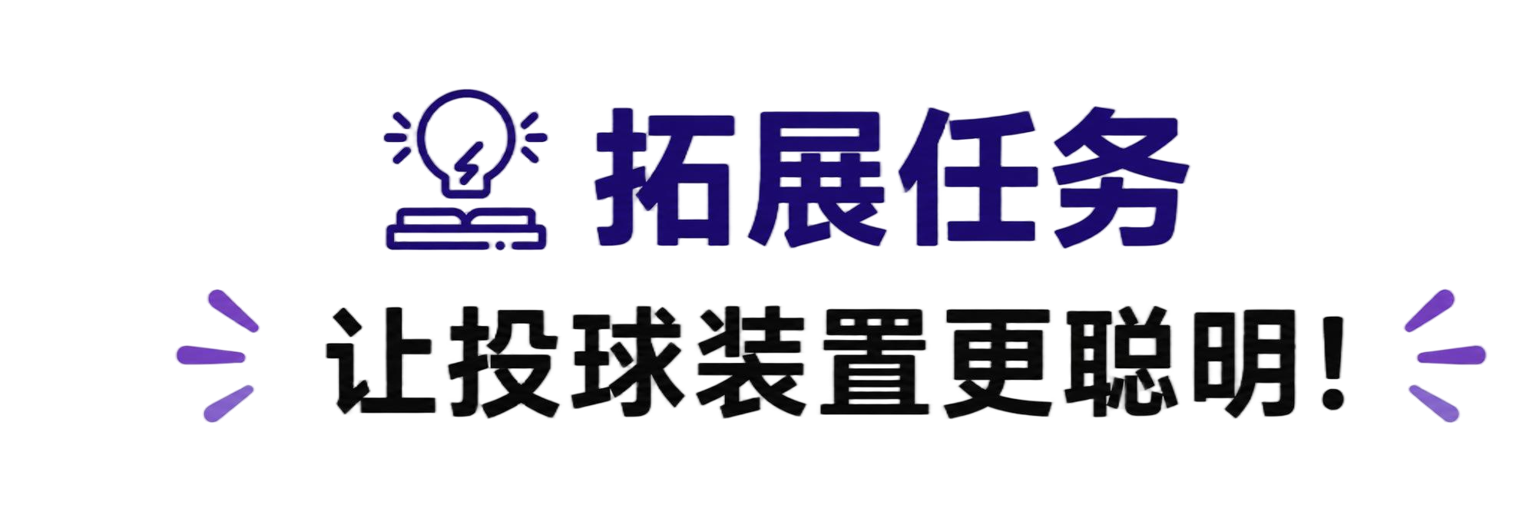
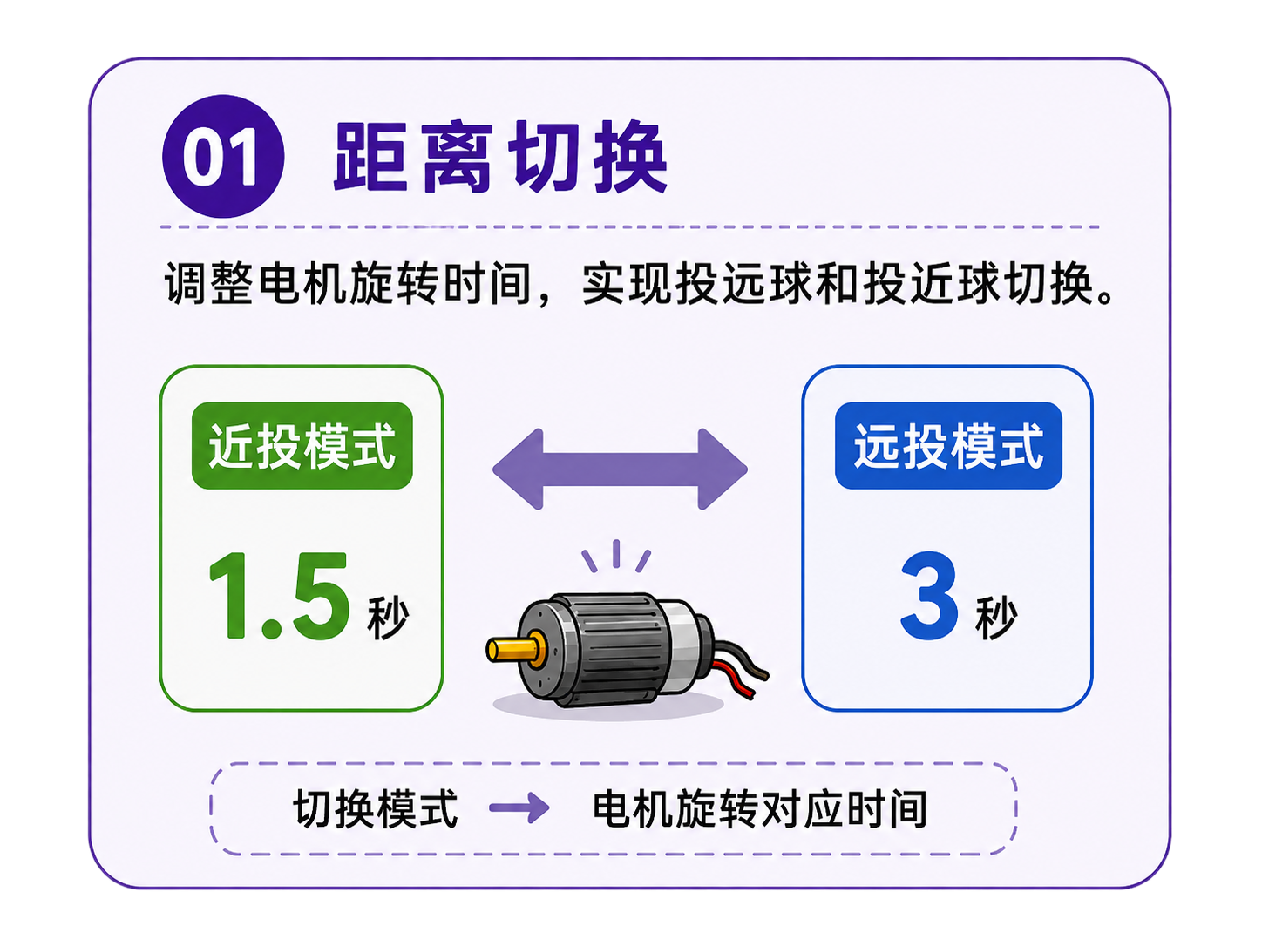
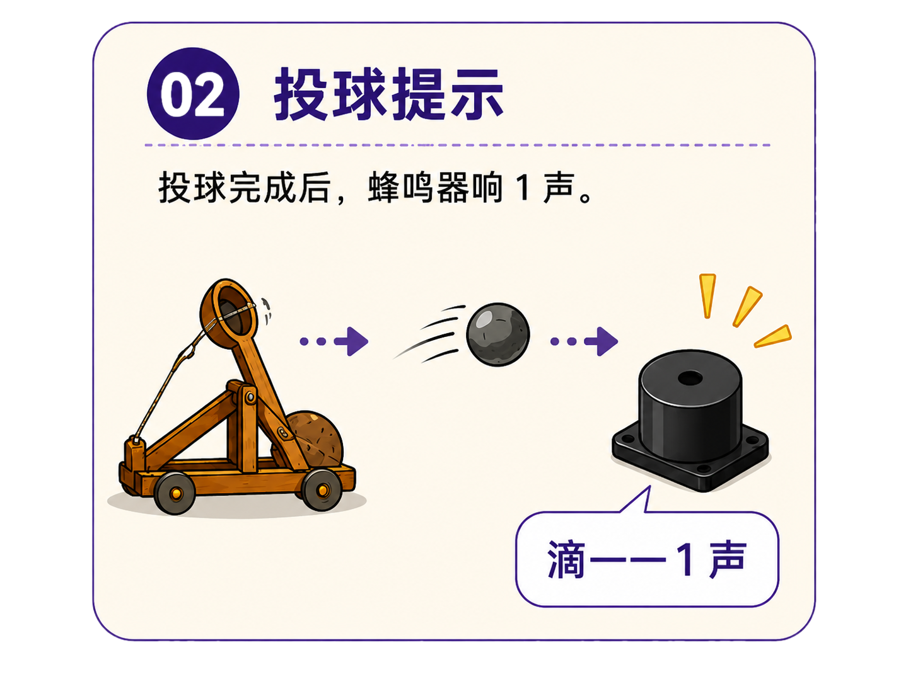


Slide 17


Slide 18
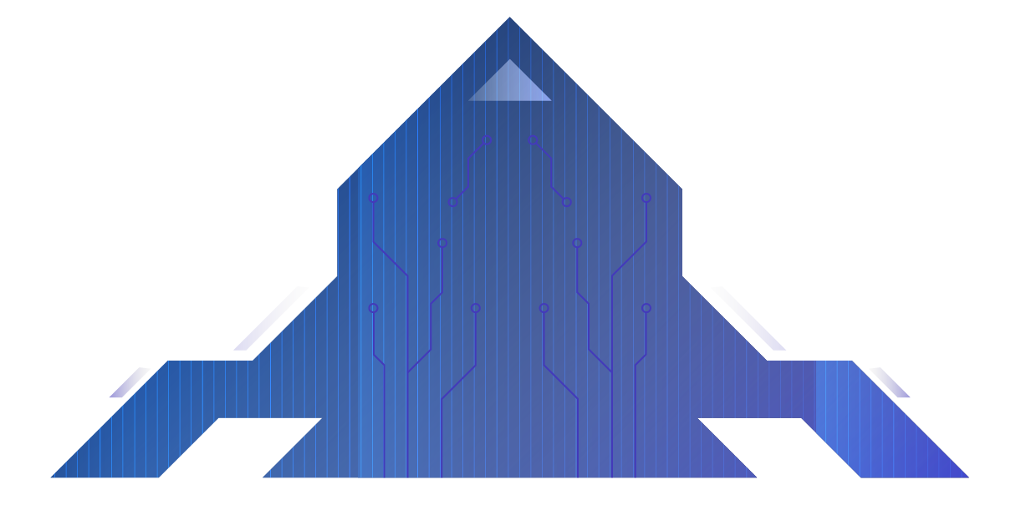


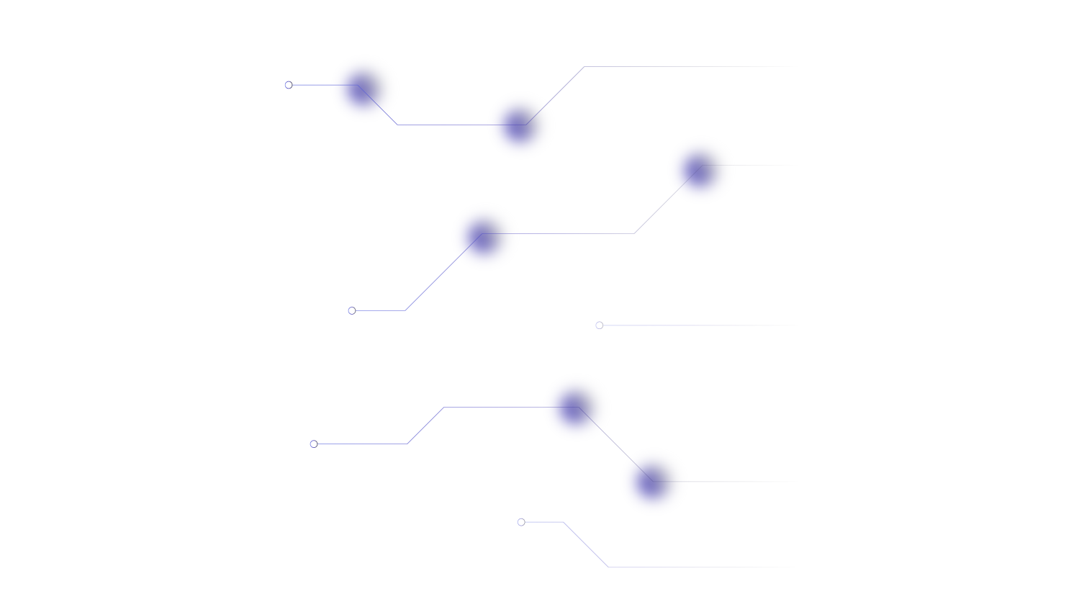
温故知新
成果展示：
今天我设计的作品是……，
它使用……结构（机械原理），使用了……编程模块，程序逻辑……

Slide 19
同学们再见！
APM Robotics Exploration
APM ROBOTICS SYSTEM
APM 系列课程体系 AI × Robotics × Engineering

